Slide 1
Informe de actividades del mes de febrero
Participación Ciudadana

Slide 2
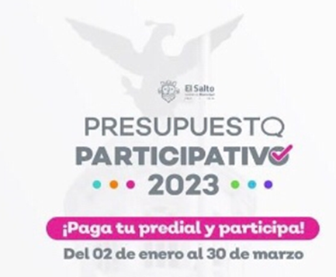
El día 2 de enero del 2023, la dirección de Participación Ciudadana comenzó a poner en práctica uno de los mecanismos del participación ciudadana, siendo ya este el quinto año consecutivo del “Presupuesto Participativo 2023”, lo cual el personal de dicha dirección se encuentra en las diferentes centros de cobros del municipio como lo es:
Cabecera Municipal
San José del Verde
San José del Quince
Obras públicas
San José del Castillo
Pintas
Pintitas.
Casa de la cultura

Slide 3
El día 3 de febrero del presente año, estuvimos presentes en la entrega de obra en la calle Juárez y Reforma en la que estuvimos socializando y realizando encuestas con los ciudadanos beneficiarios de la calle, por lo que expresaban su agradecimiento con la obra ya antes mencionada.

Slide 4
El 14 de febrero se realizó una sensibilización en el mercado municipal ya que la obra se pospuso a otro tiempo determinado, los integrantes de Participación Ciudadana socializaron con los comerciantes a si como también con los vecinos cercanos a la zona, obteniendo buena respuesta por parte de los ciudadanos.
El día 16 de febrero se obtuvo una socialización en calle La loma en la delegaciones San José de El Verde los habitantes de la zona se encontraban agradecidos por la obra realizada

Slide 5
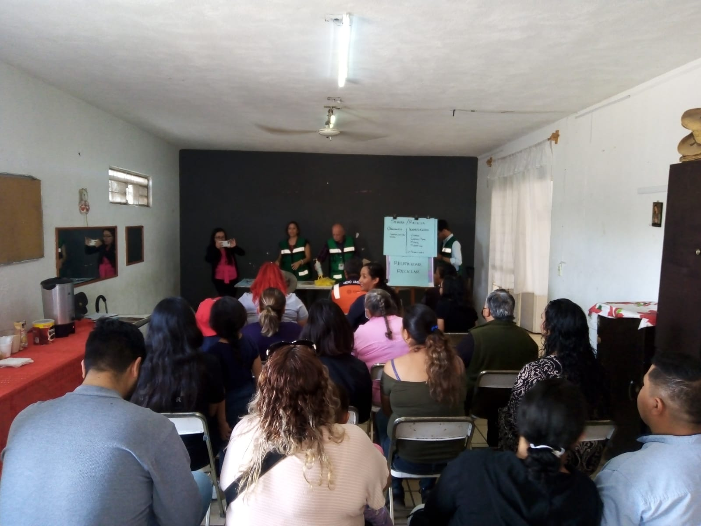
El día 21 de febrero en Partes del Castillo, Fuimos convocados a una reunión por parte de imeplan el cual tenia como tema: Punto Verde, donde la dinámica fue hablarles a los ciudadanos sobre las tres eres, la separación de los residuos, contaminación, y se entregaron incentivos (plantas) a los ciudadanos que participaron.

Slide 6
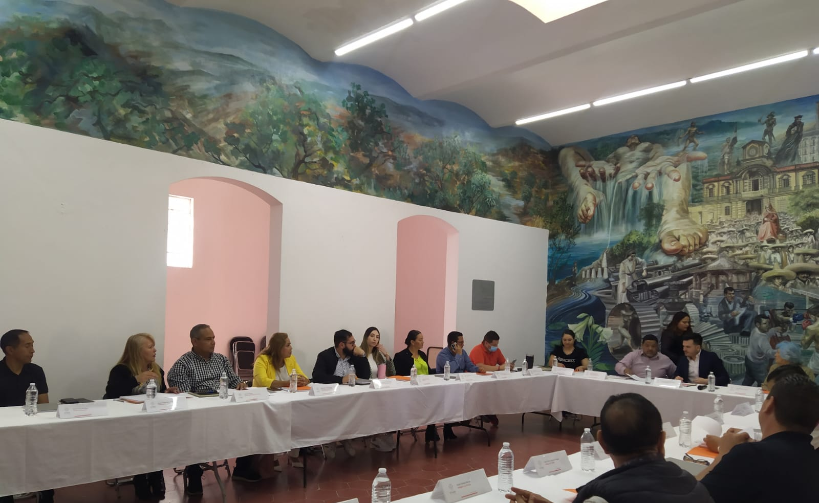
El miércoles 22 de febrero, la dirección de participación ciudadana fue convocada a la Tercera Sesión Ordinaria del Gabinete Municipal de prevención social de la Violencia y la Delincuencia de El Salto, la cual se llevo acabo en casa de la cultura

Slide 7
El día lunes 27 de febrero, en la Dirección de Participación Ciudadana se llevo acabo una reunión con ciudadanos de Infonavit del castillo los cuales se tomo el tema de los Consejos Sociales De Participación Ciudadana.
Terminando la reunión el Director de Participación Ciudadana tubo otra reunión en casa de la cultura tomando como tema el Bicentenario realizando una calendarización.

